Slide 1
सौरचूल
ऊर्जा व पर्यावरण

Slide 2
उद्देश
ह्या भागा मध्ये आपण कॉन्सेन्ट्रेटर व बॉक्स प्रकारची सौरचूल (सोलर कुकर)
कसे कार्य करते ते जाणून घेणार आहोत.

Slide 3
सौरचूल
सूर्यप्रकाशावर चालणार्‍या सौरचूल ह्या साधनाचा वापर करून अन्न शिजवता येते.

Slide 4
सौरचूलीचे प्रकार
पेटी म्हणजेच बॉक्स प्रकारची चूल: घरगुती पातळीवर अन्न शिजवण्यासाठी
2. कॉन्सेन्ट्रेटर प्रकारची चूल (कम्यूनिटी शेफलर्स चूल): मोठ्या प्रमाणात अन्न शिजवण्यासाठी

Slide 5
मूलभूत तत्व
सौरचूलीचे विविध प्रकार जरी असले तरी मूलभूत तत्व हे सुर्यकिरण छोट्या क्षेत्रफळावर एकत्रीत करणे व त्यामुळे तेथील तापमान वाढवणे असेच असते.

Slide 6
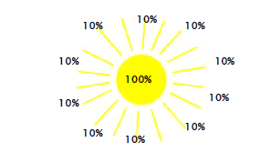
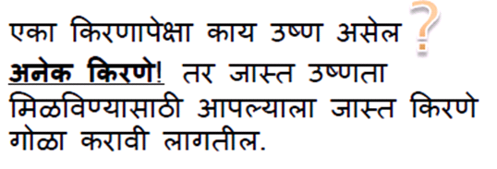
मूलभूत तत्व
आपण ही किरणे कशी गोळा करू शकतो?
आरसा

Slide 7
मूलभूत तत्व
काळा

Slide 8
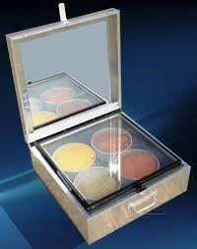
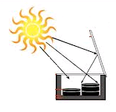
बॉक्स प्रकारच्या चूलीचे भाग व त्यांचे कार्य
बाहेरील पेटी
1. बाहेरील पेटी : ही साधारणपणे जीआय प्रकारचे लोखंड, अ‍ॅल्युमिनियम किंवा फायबर रीएन्फोर्स्ड् प्लास्टिकपासून बनवतात.
2. काचेचे दुहेरी झाकण : आतील ट्रेवर बसणारे हे झाकण त्या पेटीपेक्षा किंचित मोठे असते. दोन काचांमध्ये 2 सेंटिमीटर अंतर असते व त्या अ‍ॅल्युमिनियमच्या फ्रेममध्ये बसवलेल्या असतात. ह्या दोन काचांमधील हवेमुळे आतील उष्णता बाहेर शकत नाही. फ्रेमच्या कडांवर बसवलेल्या रबरी पट्टीमुळे उष्णता तेथूनदेखील बाहेर निसटू शकत नाही.
काचेचे दुहेरी झाकण
3. अन्न शिजवण्यासाठीची आतील पेटी (ट्रे) : ही अ‍ॅल्युमिनियमची असते. ही आकाराने बाहेरील पेटीपेक्षा किंचित लहान असते व तिला काळा रंग दिलेला असल्याने ती सूर्यप्रकाश सहजपणे शोषून घेऊन अन्न ठेवलेल्या भांड्यांपर्यंत पोहोचवते.
अन्न शिजवण्यासाठीची आतील पेटी

Slide 9
बॉक्स प्रकारच्या चूलीचे भाग व त्यांचे कार्य
4. आरसा : सौरचुलीतील आरशामुळे तेवढ्याच जागेमध्ये जास्त सूर्यकिरण शोषून घेणे शक्य होते. पेटीच्या मुख्य झाकणाच्या आतील बाजूने हा आरसा लावलेला असतो. आरशावर पडणारे सूर्यकिरण परावर्तित होऊन काचेच्या झाकणामधून पेटीत पडतात. शिवाय पेटीला थेट सूर्यप्रकाश मिळत असतोच. अशारीतीने चुलीच्या आतले तापमान वाढून अन्न त्वरेने शिजण्यास मदत होते.
आरसा
5. उष्णतारोधक : आतील ट्रे व बाहेरची पेटी ह्यांमधली जागा ग्लास-वूलसारख्या उष्णतारोधक पदार्थाने भरतात. पेटीच्या तळाकडूनही हा उष्णतारोधक पदार्थ लावलेला असल्याने उष्णता कोठूनही बाहेर पडू शकत नाही.
6. भांडी : झाकण असलेली ही भांडी साधारणतः अ‍ॅल्युमिनियम किंवा स्टेनलेस स्टीलची बनवलेली असतात. त्यांना बाहेरून काळा रंग दिलेला असल्यामुळे तीदेखील भरपूर सूर्यप्रकाश थेटपणे शोषून घेतात.
भांडी

Slide 10
बॉक्स चूल कशी वापराल?
मोकळ्या, सावली नसलेल्या जागेवर सौरचूल सूर्यप्रकाशात ठेवा.
ह्या चुलीमध्ये अन्नाची भांडी ठेवण्यापूर्वी ही चूल किमान 45 मिनिटे सूर्यप्रकाशात ठेवा म्हणजे ती अगोदरच गरम होऊन अन्न शिजण्यास कमी वेळ लागेल.
चूल अशा स्थितीत ठेवा ज्यायोगे सूर्यकिरण आरशावरून परावर्तित होऊन ते काचेच्या झाकणावर पडतील.
सौरचुलीचे झाकण उघडून भांडी आत ठेवा आणि झाकण बंद करा. एकदा ही भांडी आत ठेवल्यानंतर मध्येच झाकण उघडू नका. अन्न शिजल्यानंतरच झाकण उघडा. आतील भांडी खूप तापलेली असतात, कपड्यामध्ये धरून ती बाहेर काढा नाहीतर बोटे भाजतील.

Slide 11
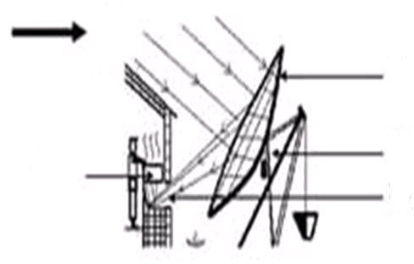
कॉन्सेन्ट्रेटर चूल
मोकळ्या, सावली नसलेल्या जागेवर अथवा गच्चीवर सौर तबकडी (भाग अ) दक्षिणेकडे तोंड करून बसवतात. अन्न शिजवण्याची जागा आणि भांडी, एकाच पातळीवर, उत्तरेकडे तोंड करून ठेवतात. तबकडीचे परावर्तन दुय्यम परावर्तकावर (भाग ब) पडते. हा परावर्तक स्वयंपाकखोलीच्या उत्तर भिंतीवरील खिडकींमध्ये बसवलेला असतो.
उत्तर दिशा
भाग अ
भाग ब
भाग ड
भाग क

Slide 12
कॉन्सेन्ट्रेटर प्रकारच्या चूलीचे भाग व त्यांचे कार्य
ह्यामध्ये, खोलगट आकारचा (अंतर्वक्र - पॅराबोलिक) परावर्तक वापरून सौरऊर्जेचे एका बिंदूवर केंद्रीकरण केले जाते. ह्या बिंदूवर अन्न शिजवण्याचे भांडे ठेवलेले असते.
सौरचुलीचे भाग :
भाग अ - सूर्यकिरण-केंद्रिकरण तबकडी (प्राथमिक परावर्तक)
2. भाग ब - सूर्यकिरणांचे केंद्रीकरण एका बिंदूवर करणारी तबकडी : सौरऊर्जेचा मागोवा घेणारी स्वयंचलित यंत्रणा म्हणजेच ऑटोमेटिक ट्रॅकिंग सिस्टिम
उत्तर दिशा
भाग अ
भाग ब

Slide 13
कॉन्सेन्ट्रेटर प्रकारच्या चूलीचे भाग व त्यांचे कार्य
3. भाग क - दुय्यम परावर्तक ह्या साध्या यंत्रणेचा वापर करून सूर्याच्या आकाशातील बदलत्या स्थानाप्रमाणे केंद्रीकरण करणारी तबकडी अशा रीतीने फिरवली जाते की सूर्यकिरण जास्तीतजास्त तीव्रतेने आणि सतत मिळत राहतील.
4. भाग ड - हा स्वयंपाकखोलीच्या उत्तरेकडे तोंड असलेल्या भिंतीवर अथवा अन्न शिजवण्यासाठीच्या भांड्याखाली बसवलेला असतो. केंद्रीकरण केलेली सौरऊर्जा ह्या परावर्तकाद्वारे भांड्याच्या तळाकडे पोहोचवली जाते. सोबतचे चित्र पहा. भाग ड - अन्न शिजवण्याची भांडी
उत्तर दिशा
भाग ड
भाग क

Slide 14
कॉन्सेन्ट्रेटर चूल कशी वापरतात?
1. दररोज सकाळी तबकडी पूर्वेकडे हाताने फिरवून सकाळचा सूर्यप्रकाश तीवर पडेल अशी व्यवस्था करतात.
2. नंतर ट्रॅकिंग सिस्टिमला किल्ली दिली जाते व दिवसभर तिचे काम चालू राहून गरजेप्रमाणे तबकडी फिरवली जाते.
3. केंद्रीकरण झालेली सौरऊर्जा भांड्यांना मिळू लागल्याबरोबर शिजवण्याची क्रिया ताबडतोब आपोआप चालू होते.
4. केंद्रीकरण झालेले प्राथमिक परावर्तन भांड्याच्या खालीच बसवलेल्या दुय्यम परावर्तकावर पडते. ह्यामुळे सौरऊर्जा भांड्याकडे वळवली जाऊन गरम होण्याची प्रक्रिया सुरू होते. पृथ्वीच्या अक्षाच्या तुलनेमध्ये सूर्याचे आकाशामधील स्थान बदलत असल्याने दर 6 महिन्यांनंतर तबकडीची दिशा किरकोळ प्रमाणात बदलावी लागते.
उत्तर दिशा
भाग अ
भाग ब
भाग ड
भाग क

Slide 15
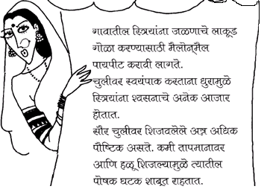
सौरचूलीचे फायदे
सौरचुलीमध्ये शिजवलेल्या अन्नातील पोषणमूल्ये नष्ट न होता टिकून राहतात. नेहमीच्या पद्धतींनी शिजवलेल्या अन्नाच्या तुलनेमध्ये सौरचुलीमध्ये शिजवलेल्या अन्नातील प्रथिने टिकून राहण्याचे प्रमाण 10-20% अधिक असते. ह्याच प्रकारे थायमिन जीवनसत्व टिकून राहण्याचे प्रमाण 20 ते 30 टक्क्यांनी तर अ जीवनसत्व टिकण्याचे प्रमाण 5-10% अधिक असते.
सौरचूल खरेदी करण्यासाठी विविध सरकारी योजनांमधून आपणांस अर्थसहाय्यदेखील मिळू शकते.

Slide 16
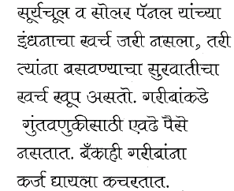
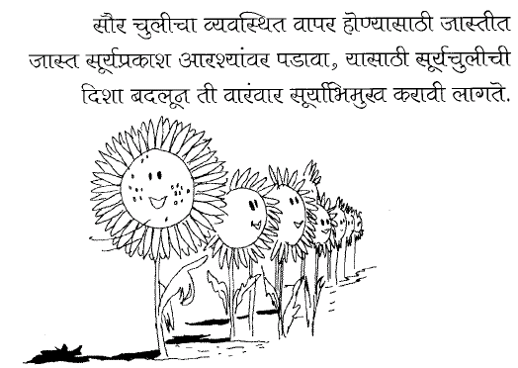
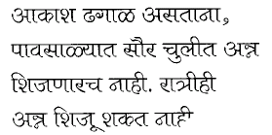
सौरचूलीचे तोटे
पुरेशा सूर्यप्रकाशाची गरज असते. अन्न शिजवण्याच्या नेहमीच्या पद्धतींच्या तुलनेमध्ये सौरचुलीतील अन्न शिजण्यास जास्त वेळ लागतो.

